Slide 1
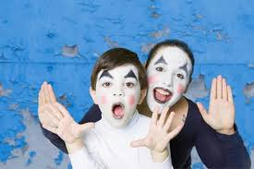
EXPRESIÓN CORPORAL

Slide 2
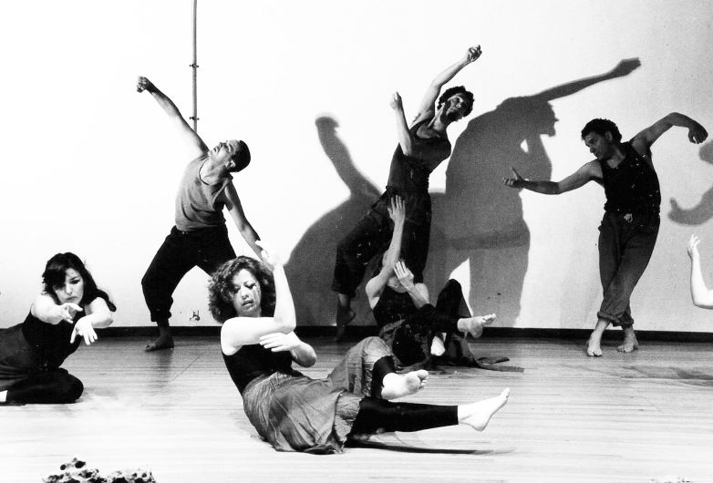
¿QUÉ ES LA EXPRESIÓN CORPORAL?
La Expresión Corporal es la forma más antigua de comunicación entre los seres humanos, anterior al lenguaje escrito y hablado. Es el medio para expresar sensaciones, sentimientos, emociones y pensamientos. De esta manera, el cuerpo se convierte en un instrumento irreemplazable de expresión humana que permite contactar con el entorno y con el resto.

Slide 3
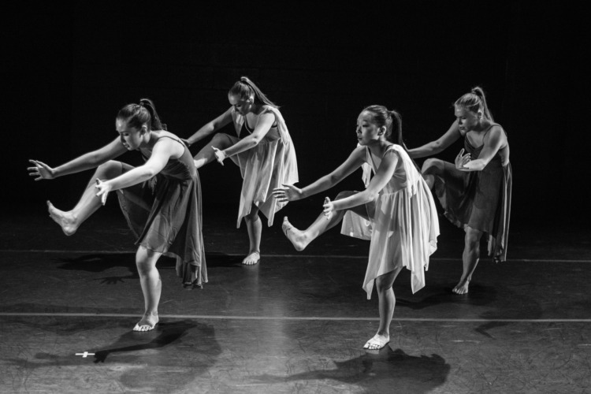

Slide 4
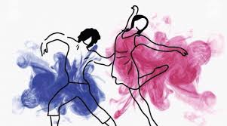
Por lo tanto, podemos decir que la expresión corporal
Es una disciplina que favorece la comunicación y la expresión de las emociones a través del lenguaje corporal.

Slide 5
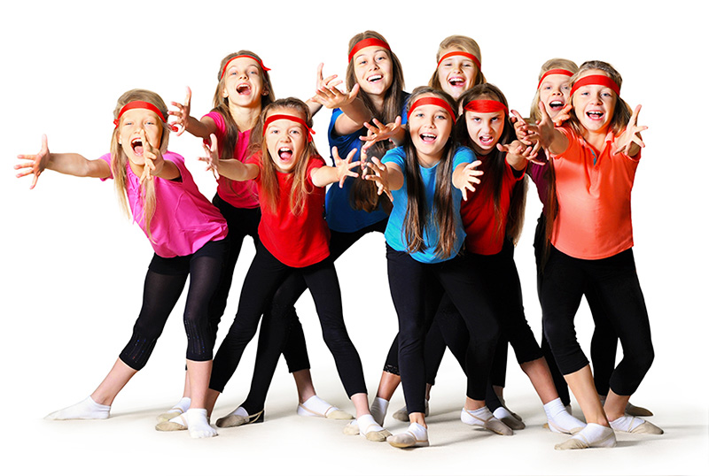
La expresión corporal engloba una serie de comportamientos y gestos, conscientes o inconscientes, que se traducen en un número de situaciones emocionales o psíquicas.

Slide 6
¿Qué elementos intervienen en la expresión corporal?
Movimiento: este elemento tiene en cuenta aspectos de orden espacial, temporal y la intensidad con la que se realiza el movimiento.
Gestos: Estos constituyen movimientos que expresan estados emocionales y presentan una carga significativa. Asimismo, son reguladores de la interacción.

Slide 7
Expresión facial: De forma similar a los gestos, la expresión facial presenta una carga emotiva. La mirada y la sonrisa son elementos determinantes que regulan la comunicación.
Postura corporal: Es la posición adoptada de forma natural según la situación en la que se encuentra la persona. Una postura concreta

Slide 8
¿Qué tipos de expresión corporal existen?
Emblemas: son los gestos empleados en sustitución del lenguaje verbal. De manera genérica, poseen un significado específico y son expresados de forma consciente. Cualquier parte del cuerpo puede estar involucrada al momento de expresar emblemas. Por ejemplo, un movimiento de cabeza para decir que sí o que no.

Slide 9
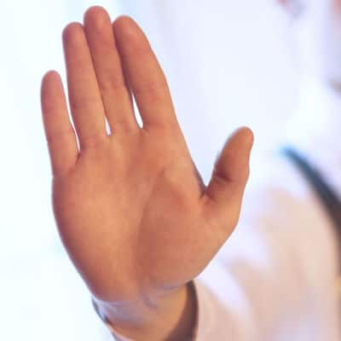
Ilustraciones: son los gestos que acompañan al lenguaje verbal.
Gestos reguladores: son los gestos que contribuyen favorablemente a la comunicación y la interacción con otros. Un ejemplo de estos sería extender la mano para saludar o hacer contacto visual.

Slide 10
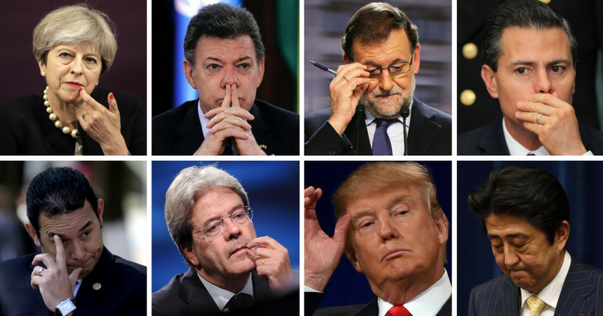
Gestos adaptadores: se tratan de los gestos mediante los cuales manipulamos o tocamos una parte de nuestro cuerpo. Estos pueden ser utilizados con el propósito de disimular el verdadero estado de ánimo. Por ejemplo, la acción de rascarse es un gesto adaptador.
Gestos como muestras de afecto: se asemejan a los estados emocionales pero a diferencia de los gestos adaptadores, son fundamentales a la hora de socializar ya que a través de estos, se comunican los sentimientos a otros

Slide 11
¿Qué promueve la expresión corporal?
Dado que la expresión corporal es una disciplina basada en el movimiento del cuerpo humano, esta favorece todo proceso de aprendizaje para desarrollar adecuadamente cada movimiento corporal.
Por tanto, su fin es educativo, pero además contribuye a la estructura del esquema corporal, para formar una imagen correcta del movimiento, así como también mejora la comunicación y potencia la creatividad.

Slide 12
ELEMENTOS DE LA EXPRESIÓN CORPORAL
1. Postura: La forma en que te mantienes de pie o sentado puede comunicar confianza, inseguridad, apertura o cerradura. 2. Gestos: Los movimientos de las manos y brazos pueden enfatizar lo que estás diciendo o expresar emociones por sí mismos. 3. Movimientos: La forma en que te mueves, ya sea de manera fluida o rígida, puede transmitir diferentes estados de ánimo. 4. Expresiones faciales: Las emociones se reflejan en el rostro, y una sonrisa o un ceño fruncido pueden decir mucho sin necesidad de palabras.

Slide 13
5. Proxemia: La distancia que mantienes con los demás puede indicar intimidad, agresividad o comodidad. 6. Contacto visual: Mirar a alguien a los ojos puede mostrar interés y sinceridad, mientras que evitar el contacto puede indicar timidez o desinterés. 7. Tono y ritmo de la voz: Aunque es verbal, el tono y la cadencia de tu voz también son parte de la expresión corporal, ya que pueden cambiar el significado de lo que dices.

